Slide 1
МИНИСТЕРСТВО НАУКИ
И ВЫСШЕГО ОБРАЗОВАНИЯ
РОССИЙСКОЙ ФЕДЕРАЦИИ
На ступень высшего образования - цифровые помощники поступления в ВУЗ
Директор Департамента экономической политики
Омельчук Андрей Владимирович

Slide 2
Потребность
Статистика по поступающим в 2018 году
1 000 000 человек
подали заявления в образовательные организации
высшего образования (далее – ООВО) на специалитет и бакалавриат, из которых поступило:
380 000
на «бюджет»
520 000
на «платное»
2
Суперсервис «Поступление в вуз онлайн»

Slide 3
Описание жизненной ситуации (as is)
1
2
3
4
5
6
Выбор ООВО, выбор предметов ЕГЭ
Сбор и подача документов
Прохождение дополнительных вступительных испытаний (при необходимости)
Мониторинг конкурсной ситуации
Подача и рассмотрение апелляции (в случае несогласия с результатами оценки
Зачисление
только лично;
оригиналы документов;
договор на обучение на бумаге.
списки на дверях и сайтах ООВО (необходимо следить за каждым)
формирование списков не прозрачно для абитуриента
нет возможности прогнозирования
сайты вузов, агрегаторы
усредненные, не полные данные
только лично
очереди
требуются оригиналы документов
только лично
иногородние снимают жилье во время ожидания
затраты времени и денег
только лично
7-14 дней личного времени
1-2 поездки в другой город (для иногородних)
2-3 дня в очередях (если в 5 ООВО)
Наличие сложностей с загрузкой пакетных данных со стороны ООВО
Долгий процесс заполнения информации об абитуриента
3

Slide 4
Цифровые сервисы Минобрнауки России для абитуриентов
Портал и приложение для абитуриентов
Суперсервис
«Поступление в вуз онлайн»
Выбор вуза уже с 9 класса
Подбор подготовительных курсов
Профориентация
Интеграция с ЛК Школьника каждого субъекта РФ
Комплексная государственная «под ключ»
Экономия денежных средств и времени
Понятная и прозрачная система зачисления
Проактивное информирование о конкурсной ситуации и рейтингах
4
Суперсервис «Поступление в вуз онлайн»

Slide 5
Концепция Суперсервиса
Полная прозрачность конкурсных процедур
Проактивность государственных сервисов в процессах выбора и поступления
Личное присутствие только на творческих испытаниях (или на иcпытаниях, которые невозможно оценить дистанционно)
Открытая информация по всем образовательным программам, направлениям подготовки и дальнейших перспективах трудоустройства (с данными о зарплатах)
Полностью электронное взаимодействие между абитуриентом и ООВО
5
Суперсервис «Поступление в вуз онлайн»

Slide 6
Портрет получателя
Планирует поступление в государственные или негосударственные ООВО на высшее образование
На бюджетные или платные места очной, очно-заочной и заочной форм обучения
Гражданин РФ
Выпускник школы или СПО
Может иметь льготы по инвалидности и т.д.
Сдал Единый государственный экзамен (ЕГЭ) или поступает по внутренним экзаменам ООВО
6
Суперсервис «Поступление в вуз онлайн»

Slide 7
Видение целевого процесса (to be)
Формирование и подача документов и заявлений о приёме на обучение в ООВО
При необходимости удалённое проведение вступительных испытаний
Оплата с банковской карты / материнский капитал, получение договора на обучение с ЭЦП
Выбор ООВО и образовательных программ
Онлайн
Сокращение времени подачи с 2-3 дней до 1 часа
Онлайн
Дистанционные технологии
Онлайн
1
2
3
4
5
6
7
8
Мониторинг рынка труда России и возможностей трудоустройства
Онлайн-мониторинг конкурсной ситуации
Подача и рассмотрение апелляций в случае несогласия с результатами их оценки
Образовательные сервисы на основе открытых данных
Зачисление
Онлайн
Онлайн
Онлайн заявление о зачислении
Онлайн
Веб сервисы от IT компаний
Верификация личности и банковские операции
Веб сервисы от инновационных компаний
Банкинг
Ноль личных явок (если нет творческих испытаний)
Все документы в цифровом профиле
Полная прозрачность проведения конкурса
Ускорение процессов документооборота и автоматизации для ООВО
Упрощенная выгрузка благодаря модернизации информационных систем
7

Slide 8
Целевой показатель по охвату пользователей
Сейчас
Целевая модель
Очная подача
Цель: Переадресация целевой аудитории не менее
Суперсервис
Подача документов через Почту России
50%
в Суперсервис
Очная подача
Онлайн подача на портале ООВО
(есть не у всех + нет унификации)
8
Подача документов через Почту России
Суперсервис «Поступление в вуз онлайн»

Slide 9
Показатели по этапам внедрения Суперсервиса
Сервисы/Этапы | Этап 1 (2020 год) Тестирование в выборочных ООВО | Этап 2 (2021 год) Тестирование в выборочных ООВО | Этап 3 (2022 год) Пилотное внедрение в выборочных ООВО / 2-3 регионах / 1 ФО РФ | Этап 4 (2023 год) Масштабирование
ООВО, осуществляющие прием абитуриентов посредством Суперсервиса | 5% | 10% | 50% ООВО | > 80% ООВО
Онлайн-мониторинг позиционирования заявлений | - | 100% ООВО
Доля абитуриентов, зачисленных на обучение в ООВО посредством Суперсервиса от общего числа зачисленных в подключенные к Суперсервису ООВО | - | Не менее 5% на территории тестирования | Не менее 10% на территории внедрения | Не менее 25% на территории внедрения
9
Суперсервис «Поступление в вуз онлайн»

Slide 10
Шаги
Вход
Выбрать раздел
Выбрать сервис
Подать документы
4.1. Получить баллы ЕГЭ
Выбрать ООВО
Выбрать направления
Приложить копии документов
10

Slide 11
Цифровой профиль заявителя
Это электронный файл со всей верифицированной информацией об абитуриенте (заявителе), которая необходима для поступления в вуз и заверена цифровыми сертификатами ГИС, ВИС и ИАС, предоставивших ее.
=
Цифровой профиль заявителя
Цифровой профиль и данные из документов в нем является полноценным аналогом бумажных подлинников
11

Slide 12
Позиционирование конкурсной ситуации
Механизм обеспечения отображения «зонирования» заявления - тем самым частичное отражение текущуей ситуации по каждому ООВО и направлению подготовки
12

Slide 13
Позиционирование конкурсной ситуации
13

Slide 14
Зачисление в ООВО
Уведомление о зачислении абитурента в ООВО с приложением выписки из приказа о зачислении
push-уведомление письмо на e-mail
уведомление на сайте Госуслуги
14

Slide 15
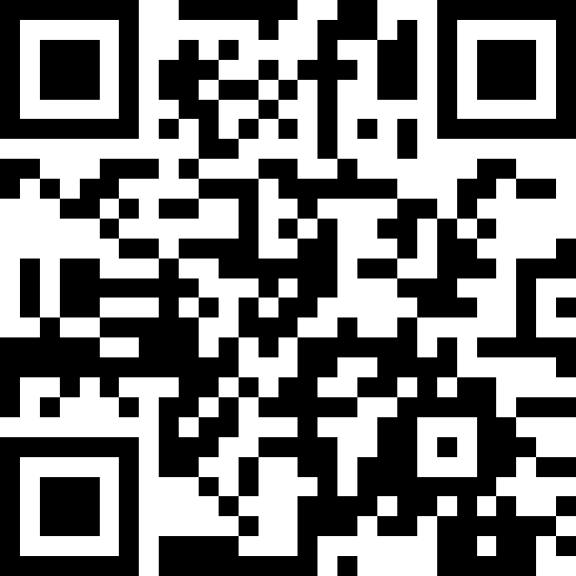
Материалы о Портале «Поступай правильно» и Суперсервисе «Поступление в вуз онлайн» для изучения и скачивания
15

Slide 16
МИНИСТЕРСТВО НАУКИ
И ВЫСШЕГО ОБРАЗОВАНИЯ
РОССИЙСКОЙ ФЕДЕРАЦИИ
На ступень высшего образования - цифровые помощники поступления в ВУЗ
Директор Департамента экономической политики
Омельчук Андрей Владимирович

